Slide 1
Abklärung „eingeschränkte LV- Funktion“
27.04.2015
Suzan Nasifoglu

Slide 2
„eingeschränkte LV- Funktion“
Einteilung
Diagnose
Ätiologie
Klinischer Ablauf

Slide 3
Einteilung
> 50 % normal
45-50% leichtgradig eingeschränkt
30-44 % mittelgradig eingeschränkt
< 30 % hochgradig eingeschränkt

Slide 4
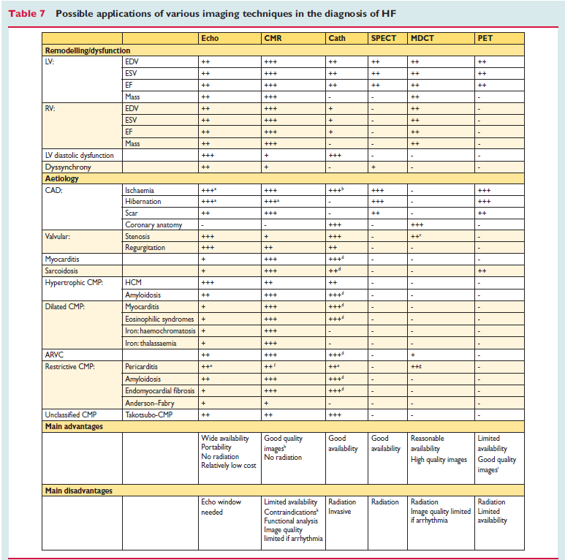
Ätiologie

Slide 5
„eingeschränkte LV- Funktion“
Einteilung
Diagnose
Ätiologie
Klinischer Ablauf

Slide 7
„eingeschränkte LV- Funktion“
Einteilung
Diagnose
Ätiologie
Klinischer Ablauf

Slide 8
eingeschränkte LV- Funktion
EKG
Tachymyopathie
Sinustachykardie, ausgeprägte lang anhaltende ventrikuläre Extrasystolie, tachykard übergeleitetes VHF, Vorhofflattern
Echokardiographie
Vitien
Stenose/ Insuffizienz
Herzkatheteruntersuchung
Koronare Herzerkrankung
ischämische CM
Thrombose, Embolie
MRT
nicht ischämische CM
idiopathisch
Myokarditis
Infiltrative Erkrankung
Speichererkrankung
Autoimmunerkrankung
exogene Ursachen
Spätfolge
Art. Hypertonie
Vitien
Ischämie
Arrhythmien
Endomyokardbiopsie?

Slide 9
Dilatative CM
idiopathisch 50 %
Myokarditis 9 %
Spätstadium
Non- Compaction-CM
Art. Hypertonie
Vitien
Ischämie 7 %
lang anhaltende, unkontrollierte Arrhythmien
Infiltrative Erkrankungen (Amyloidose, Morbus Fabry, M.Gaucher) 5 %
Speichererkrankungen: Hämochromatose, Morbus Fabry, Morbus Pompe
Autoimmunkrankheiten, Bindegewebs,- oder Systemerkrankungen (SLE, Sarkoidose) 3%
Peripartum cardiomyopathy 4 %
Mangelernährung (Thiamin, Selen, Carnitinmangel)
Exogene Faktoren(Alkohol, Kokain, Anthracycline) 3 %

Slide 10
weiterführende Diagnostik: MRT
Beurteilung Anatomie, regionale sowie globale LV Funktion
Vorteil gg Echo: Präzision sowie Reproduzierbarkeit
unterschiedliche Relaxationseigenschaften von Fett,- Muskel als auch entzündetem Gewebe -- Beurteilung des Herzmuskelgewebes sowie Muster des “Late enhancement”
Myokardinfarkt, HCM, ARVCM, Sarkoidose, Amyloidose, Myokarditis, proximaler KHK
Pat. mit schlechtem Schallfenster

Slide 12
eingeschränkte LV- Funktion
EKG
Tachymyopathie
Sinustachykardie, ausgeprägte lang anhaltende ventrikuläre Tachykardie, tachykard übergeleitetes VHF, Vorhofflattern
Echokardiographie
Vitien
Stenose/ Insuffizienz
Herzkatheteruntersuchung
Koronare Herzerkrankung
ischämische CM
Thrombose, Embolie
MRT
nicht ischämische CM
idiopathisch
Myokarditis
Infiltrative Erkrankung
Speichererkrankung
Autoimmunerkrankung
exogene Ursachen
Spätfolge
Art. Hypertonie
Vitien
Ischämie
Arrhythmien
Endomyokardbiopsie?

Slide 13
(MRT bei ischämischer Kardiomyopathie)
Goldstandard der nicht invasiven Methoden zur Beurteilung irreversibel geschädigten Myokardgewebes und dessen Ausdehnung
Subendokardial
akute Gewebgsverletzung (Ödem) vs irreversiblem Schaden (Narbe)
Vorhersage bzgl Erholung der Kontraktilität post- revaskularisierten Gewebes nach Myokardinfarkt

Slide 14
MRT bei nicht ischämischer Kardiomyopathie
Fibrose, Infiltration, Eisenüberladung
Mittmyokardial, subepikardial

Slide 15
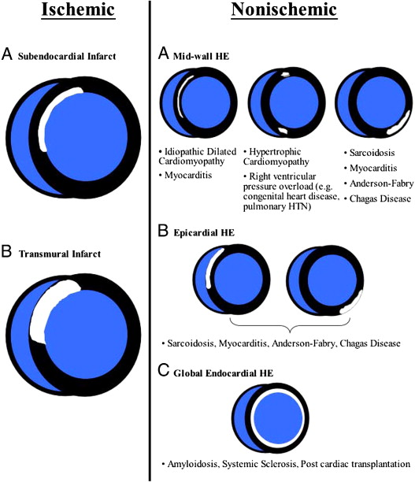
Figure 1 HE Patterns for Ischemic and Nonischemic Disorders A schematic representation of hyperenhancement (HE) patterns that are characteristic for ischemic and nonischemic disorders. Note that the area of HE in ischemic cardiomyopathy always involves th...
Theodoros D. Karamitsos , Jane M. Francis , Saul Myerson , Joseph B. Selvanayagam , Stefan Neubauer
The Role of Cardiovascular Magnetic Resonance Imaging in Heart Failure
Journal of the American College of Cardiology, Volume 54, Issue 15, 2009, 1407 - 1424

Slide 16
Dilatative CM
idiopathisch 50 %
Myokarditis 9 %
Spätstadium
Non- Compaction-CM
Art. Hypertension
Vitien
Ischämie 7 %
lang anhaltende, unkontrollierte Arrhythmien
Infiltrative Erkrankungen (Amyloidose, Morbus Fabry, M.Gaucher) 5 %
Speichererkrankungen: Hämochromatose, Morbus Fabry, Morbus Pompe
Autoimmunkrankheiten, Bindegewebs,- oder Systemerkrankungen (SLE, Sarkoidose) 3%
Peripartum cardiomyopathy 4 %
Mangelernährung (Thiamin, Selen, Carnitinmangel)
Exogene Faktoren(Alkohol, Kokain, Anthracycline) 3 %
Weitere 10 % Churg-Strauss, Tako-Tsubo

Slide 17
(Amyloidose)
Anreicherung von abnorm veränderten Proteinen im Interstitium
50 % der Betroffenen kardiale Beteiligung
klinische Manifestation in Form einer eingeschränkten LV- Funktion (unbehandelt mediane Überlebenszeit bei eineschränkter LV Funktion auf Grund einer Amyloidose < 6 Monaten)
MRT: konzentrische Hypertrophie mit normaler oder reduzierter Kontraktilität, verdicktem interatrialem Septum sowie biatriale Dilatation, spezifisch pathologische wash-in- wash-out Phänomen des Gadoliniums auf Grund der Amyloid Fibrillen, zirkumferentielle subendokardiale Anreicherung

Slide 18
Hämochromatose
Primäre: Autosomal- rezessive Erbkrankheit (HFE- GEN)
Sekundäre: Hypertransufsionssiderose bei tranfusionsabhängige Anämie beispielsweise Beta- Thalassämie major --> Herzinsuffizienz häufigste Todesursache
erhöhte Aufnahme von Eisen im oberen Dünndarm, Gesamtkörpereisengehalt bis zu 80 g (Normwert 2-6 g)
LEBER, Pankreas, Herz, Gelenke, Milz, Schilddrüse, Haut betroffen
Diagnose: Bei Verdacht Gentest, dann Leberbiospie
Kardio-MRT: Beurteilung der quantitativen Überladung
Je höher myokardialer Eisengehalt desto ausgeprägter eingeschränkte EF-> Monitoring der EF unter Chlelatortherapie mittels MRT
reversibel wenn Eisenchelatorgabe frühzeitig, bei Therapiebeginn vor Leberzirrhose->normale Lebenserwartung

Slide 19
(M. Fabry)
Lysosomale Speichererkrankung, Mutation im X- Chromosom-> alpha Galactosidase vermindert-> Gb3 Anreicherung in Endothelzellen
6% aller HCM
Unerklärliche LV- Hypertrophie bei jungen PatientInnen
Multisystemerkrankung die unbehandelt hauptsächlich auf Grund chronischen Nierenversagens, Herzinsuffizienz, Beeinträchtigung de Blutversorgung des Gehirns eine Lebenserwartung bei Männern 50 LJ, Frauen 70 LJ
Therapie: gentechnisch produzierte alpha- Galaktosidase (vor myokardialer Fibrose)-> Hypertrophie regredient
MRT: basal sowie inferolaterale Anreicherung (subendokardiale Aussparung)

Slide 20
Sarkoidose
Systemische Erkrankung des Bindegewebes mit Granulombildung i.S. einer verstärkten Immunantwort
Erkrankungsgipfel zwischen 20 und 40 Jahren.
Lymphknoten (90 % der Fälle), Lunge (90 %) Leber(60–90 %), Augen (25 %,),Skelett(25–50 %) Milz (50–60 %), Haut(25–50 %, )Knochenmark(15–40 %), Herz (5 %)
Herzsarkoidose: Eingeschränkte LV Dysfunktion sowie HRSTR
25% der Sarkoidose Patienten post mortem kardiale Beteiligung
Häufigste Todesursache: 1. maligne Arrhythmien 2. Herzinsuffizienz
MRT:
septale Ausdünnung, LV/RV Dilatation, eingeschränkte EF
Nichtischämisches Anreicherungsmusster mittmyokardial sowie epikardial, aber auch subendokardial als auch transmurale Anreicherung
Diagnose, als auch Verlaufskontrolle Therapieansprechen, EMB Guide
60 % der Sarkoidosen Spontanremission.
Cortisontherapie bei symptomatischem Organbefall, ggf ICD- Implantation

Slide 21
Ätiologie

Slide 22
Chagas - Krankheit
Infektiöse Erkrankung und Parasitose, die durch den Einzeller Trypanosoma cruzi hervorgerufen wird.
Vorkommen Mittel- und Südamerika , Überträger blutsaugende Raubwanzen
insbs. Kinder und Immunsupprimierte
Fieber, Luftnot, Ödeme, Durchfall, Bauchschmerzen, Lymphknotenschwellungen, Krampfanfälle bei Einschluss des Gehirns und Herzvergrößerung sind die Folge.
MRT: LV Apex und inferolaterale progressive Fibrosierung, Überschneidung mit ischämischen und nicht ischämischen Anreicherungsmuster
Therapie: Nifurtimox, Benznidazol, wirken vor allem in der akuten Phase der Erkrankung, schwere Nebenwirkungen und gelten als mutagen

Slide 23
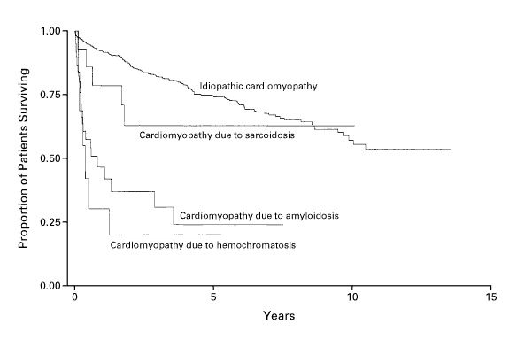

Felker GM et al. N Engl J Med 2000;342:1077-1084.
Adjusted Kaplan–Meier Estimates of Survival among Patients with Cardiomyopathy Due to Amyloidosis, Sarcoidosis, or Hemochromatosis, as Compared with That among Patients with Idiopathic Cardiomyopathy.
Notes:
Figure 2. Adjusted Kaplan–Meier Estimates of Survival among Patients with Cardiomyopathy Due to Amyloidosis, Sarcoidosis, or Hemochromatosis, as Compared with That among Patients with Idiopathic Cardiomyopathy.

Slide 24
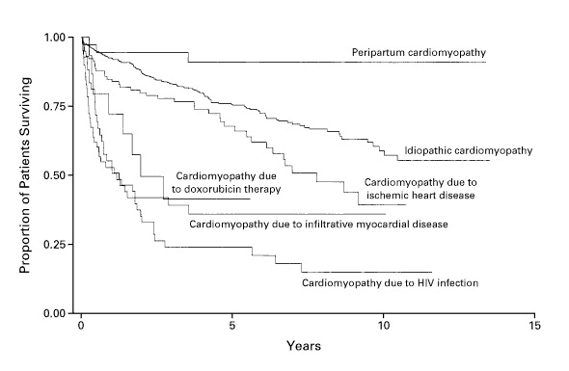
Felker GM et al. N Engl J Med 2000;342:1077-1084.
Adjusted Kaplan–Meier Estimates of Survival According to the Underlying Cause of Cardiomyopathy.
Notes:
Figure 1. Adjusted Kaplan–Meier Estimates of Survival According to the Underlying Cause of Cardiomyopathy. Only idiopathic cardiomyopathy and cardiomyopathy due to causes for which survival was significantly different from that in patients with idiopathic cardiomyopathy are shown.

Slide 25
Myokarditis
Entzündliche Erkrankung des Myokards
Häufigste Ursache: viral

Slide 26
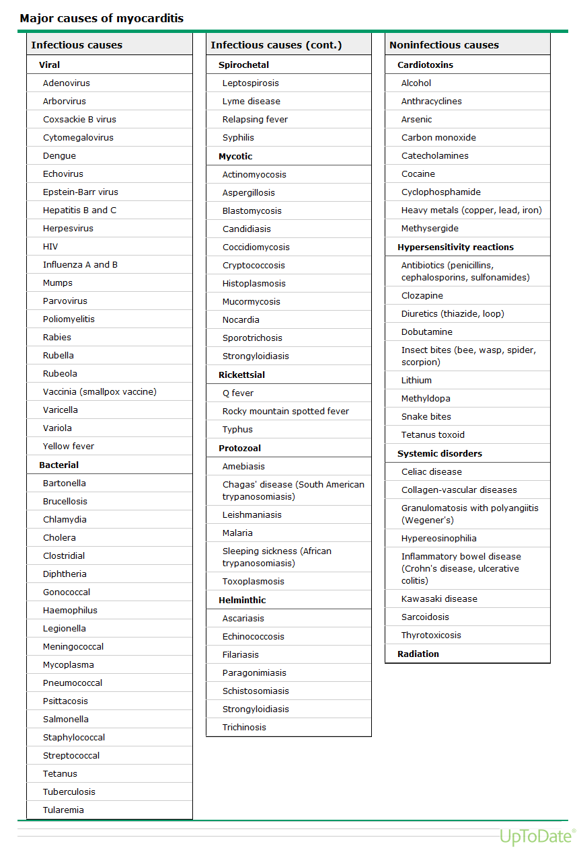
Eosinophile Myokarditis —characterized by a predominantly eosinophilic infiltrate may occur in association with malignancy, parasite infection, hypersensitivity myocarditis (HSM), endomyocardial fibrosis, and with the idiopathic hypereosinophilic syndrome
lymphozytäre Myokarditis—myotrope Viren

Slide 27
Myokarditis
Entzündliche Erkrankung des Myokards
Häufigste Ursache: viral
Diagnose
Hinführend: Klinik*, kardiale Biomarker, EKG, LV Funktion, spezifisches Muster im MRT

Slide 28
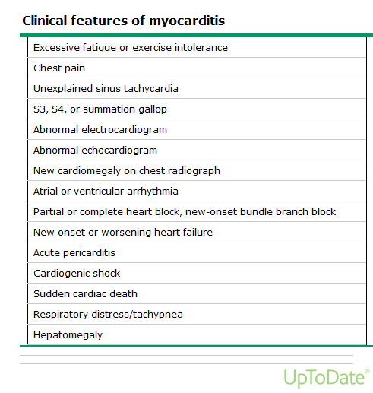

Slide 29
Myokarditis
Entzündliche Erkrankung des Myokards, fokal/diffus, RV/LV/biventrikulär
Häufigste Ursache: viral
Diagnose
Hinführend: Klinik*, kardiale Biomarker, EKG, LV Funktion, spezifisches Muster im MRT

Slide 30
Myokarditis im MRT
fokal->diffus, RV/LV/biventrikulär
T 1 gewichtet erhöhte Signalintensität im Vergleich zum Skelettmuskel (Hyperämie), T2 gewichtet kurz nach Symptombeginn myokardiales Ödem subepicardial nach mittmyokardial ausbreitend (Aussparung des Subendokardiums ), LGE Nekrose/Narbe
Narbe in Form linearem mittmyokardialem Streifen -> DCM, LV Einschränkung
Fehlen des typischen Musters kein Ausschluss einer Myokarditis
Datenlage über diagnostische Genauigkeit limitiert (vs. Standards mittels Dallas, Immunhistochemie, PCR)

Slide 31
Figure 1 HE Patterns for Ischemic and Nonischemic Disorders A schematic representation of hyperenhancement (HE) patterns that are characteristic for ischemic and nonischemic disorders. Note that the area of HE in ischemic cardiomyopathy always involves th...
Theodoros D. Karamitsos , Jane M. Francis , Saul Myerson , Joseph B. Selvanayagam , Stefan Neubauer
The Role of Cardiovascular Magnetic Resonance Imaging in Heart Failure
Journal of the American College of Cardiology, Volume 54, Issue 15, 2009, 1407 - 1424

Slide 32
Myokarditis
Entzündliche Erkrankung des Myokards, fokal/diffus, RV/LV/biventrikulär
Häufigste Ursache: viral
Diagnose
Hinführend: Klinik*, kardiale Biomarker, EKG, LV Funktion, spezifisches Muster im MRT
Definitive Diagnose: Dallas Kriterien sowie immunohistochemische Auswertung als auch PCR--> Endomyokardiale Biopsie
Therapie
symptomatisch
körperliche Schonung, Th. der Komplikationen (ggf ICD- Implantation)
kausal
Akutphase
Ribavirin oder Interferon alfa nur im Frühstadium (vor Inokulation)bei akuter viraler Infektion, Interferon Beta bei Persistenz des Virus
Penicillin bei Chagas, Lyme, Dyphterie
chronisch Phase:
Immunsuppressiva (no difference in the primary end point (death, heart transplantation, or hospital readmission) at two years (23 versus 21 percent for placebo). Patients treated with immunosuppressive therapy had a significantly greater improvement in LVEF and clinical status)
bei Autoimmun- Myokarditiden (GCM;verlängerte Überlebenszeit), bei eosinophiler Myokarditis
Herztransplantation

Slide 33
Diagnose | Konventionelle Histologie (Dallas Kriterien 1987) | Histologische und immunhistologische Kriterien (ISFC Klassifikation)
1. Aktive/akute Myokarditis | Infiltrat, Myozytolyse, Ödem | Infiltrat, monoklonale AK, Immunglobulin und Komplementfixation
2. Fortbestehende Myokarditis | Wie in 1. nur in Folgebiospie bei Verlaufsbeobachtung | Infiltrat, monoklonale AK, Immunglobulin und Komplementfixation
3. Abheilende Myokarditis | Rückläufiges Infiltrat, fakultative Myozytolyse, reparative Fibrose | Infiltrat, monoklonale AK, Immunglobulin und Komplementfixation
4. Borderline Myokarditis | Eingestreute, seltene lymphozyten ohne Myozytolyse | Grenzbefund zur Myokarditis bei 1-13 Lymphozyten/mm2
5. Chronische Myokarditis, DCM mit Inflammation | Nicht definiert | >14 Lymphozyten (+ Makrophagen)/mm2, fakultatvier immunhistologischer Nachweis viraler RNA oder DNA

Slide 34
Endomyokardiale Biopsie
Wann?
klare Empfehlung: nicht routinemäßig
Ausschluss Herzinsuffizienz durch KHK, Vitien , RCM, HCM
+ 1 Kriterium (the role of endomyocardial biopsy, 2007 (AHA/ACCF/ESC)
+ Therapeutische Konsequenz (GCM, Hypereosinophilie, (Sarkoidose), Hämochromatose)
Wo?
Right or left ventricle (cardiac sarcoidosis primary LV involvement— EMB specimens are usually obtained from the RV)
755 patients with suspected myocarditis and/or nonischemic cardiomyopathy underwent LV, RV, or biventricular EMB. Diagnostic EMB results were achieved more frequently in those undergoing biventricular EMB (79.3 percent) compared to those undergoing univentricular EMB (67.3 percent)(Yilmaz 2010, Circulation), (Chow et al; Circulation 2006 Boston: > 5 Biopsaten Verbesserung der Anzahl richtig positiver von 25 auf 75 %) (MRT Guided EMB kann Anzahl richtig positiver Ergebnisse gegenüber der Routine RV Biopsy erhöhen (Circulation 2009)

Slide 35
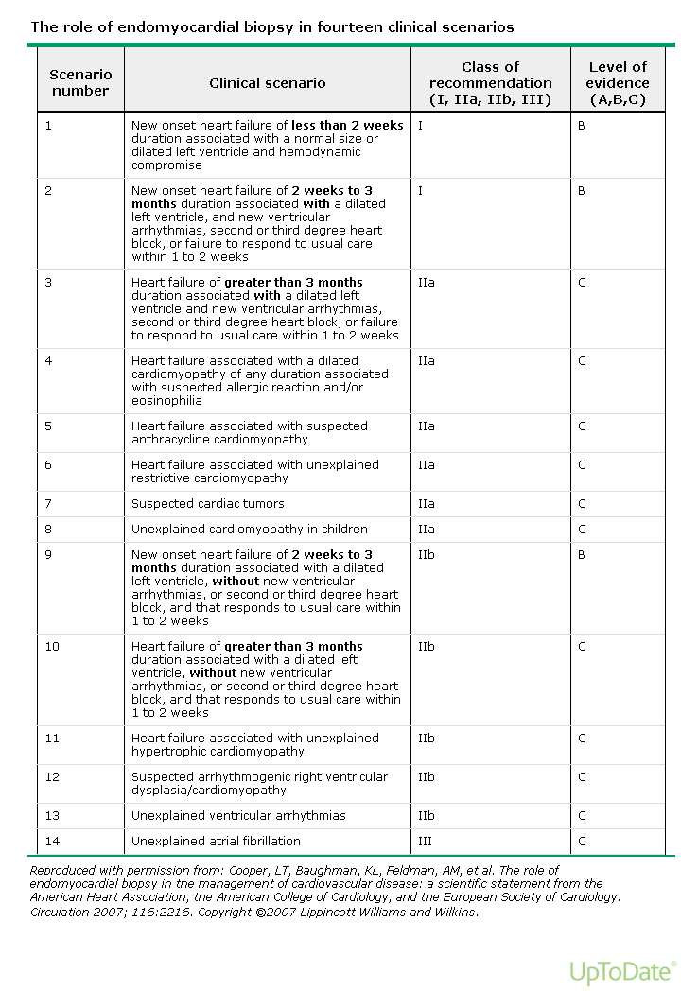
+monitoring for
cardiac allograft rejection
EBM suggested
selected patients when other evaluation is inconclusive
EMB is of unproven value in the following settings (under investigation)

Slide 36
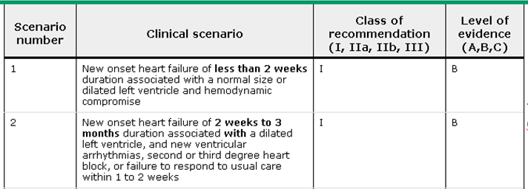
eingeschränkte LV- Funktion
EKG
Tachymyopathie
Sinustachykardie, ausgeprägte lang anhaltende ventrikuläre Tachykardie, tachykard übergeleitetes VHF, Vorhofflattern
Echokardiographie
Vitien
Stenose/ Insuffizienz
Herzkatheteruntersuchung
Koronare Herzerkrankung
ischämische CM
Thrombose, Embolie
MRT
nicht ischämische CM
idiopathisch
Myokarditis
Infiltrative Erkrankung
Speichererkrankung
Autoimmunerkrankung
exogene Ursachen
Spätfolge
Art. Hypertonie
Vitien
Ischämie
Arrhythmien
Endomyokardbiopsie

Slide 37
TORCH Register (Patienten mit nicht- ischämischer CM)
Dr. med. Franziska Prömm
Studienärztin
Tel.: +49 (0) 89 1218 1794 proemm@dhm.mhn.de
Deutsches Herzzentrum München
Klinik für Herz- und Kreislauferkrankungen
Lazarettstraße 36
80636 München
PD Dr. med. Carolin Sonne, Elke Lorenz, Stefanie Rosner, Suzan Nasifoglu

Slide 38
Vielen Dank für die Aufmerksamkeit!

